Slide 1
常用电子元器件

Slide 2
目录
电阻器 (R)
电容器 (C)
电感器/磁珠 (L/F)
二极管 (D)
三极管 (Q)
场效应管 (Q)
保险丝 (F)
晶振 (Y)
电声器件
开关/按钮 (K/S)
集成电路 (U)

Slide 3
电 阻 器

Slide 4
1.概念:
电阻器(resistor):
用导体制成具有一定阻值的元件.
电阻是导体的一种基本性质,与导体的尺寸、材料、温度有关.
作用:
主要职能就是阻碍电流流过 ,应用于限 流、分流、降压、分压、负载与电容配合作滤波器及阻匹配等.

Slide 5
2.电阻的分类:
a.按阻值特性:固定电阻、可调电阻、特种电阻(敏感 电阻) .
不能调节的,我们称之为固定电阻,而可以调节的,我们称之为可调电阻.常见的例如收音机音量调节的,主要应用于电压分配的,我们称之为电位器.
b.按制造材料:碳膜电阻、金属膜电阻、线绕电阻等.
C.按安装方式: 插件电阻、贴片电阻.

Slide 6
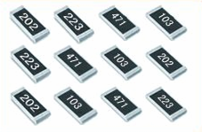
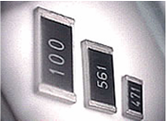
3.常见电阻图示:

Slide 7
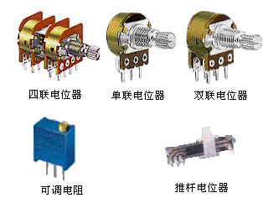
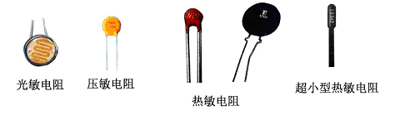

Slide 8
4.电阻的主要参数:
a. 标称阻值:标称在电阻器上的电阻值称为标称值.单位: Ω, kΩ, MΩ.标称值是根据国家制定的标准系列标注的,不是生产者任意标定的. 不是所有阻值的电阻器都存在.
b.允许误差:电阻器的实际阻值对于标称值的最大允许偏差范围称为允许误差.误差代码:F 、 G 、 J、 K…
c. 额定功率:指在规定的环境温度下,假设周围空气不流通,在长期连续工作而不损坏或基本不改变电阻器性能的情况下,电阻器上允许的消耗功率.常见的有1/16W 、 1/8W 、 1/4W 、 1/2W 、 1W 、 2W 、 5W 、10W
d.电阻换算：1MΩ=1M=1000KΩ=1000000Ω

Slide 9
5.阻值和误差的标注方法:
a.直标法—将电阻器的主要参数和技术性能用数字或字母直接标注在电阻体上.
eg: 5.1k Ω 5% 5.1k Ω J
b.文字符号法—将文字、数字两者有规律组合起来表示电阻器的主要参数.
eg: 0.1Ω=Ω1=0R1, 3.3Ω=3Ω3=3R3,3K3=3.3KΩ
c.色标法—用不同颜色的色环来表示电阻器的阻值及误差等级.普通电阻一般有4环表示,精密电阻用5环.
d.贴片电阻标注方法:前两位表示有效数,第三位表示有效值后加零的个数.0-10欧带小数点电阻值表示为XRX,RXX. eg : 471=470Ω 105=1M 2R2=2.2Ω

Slide 10
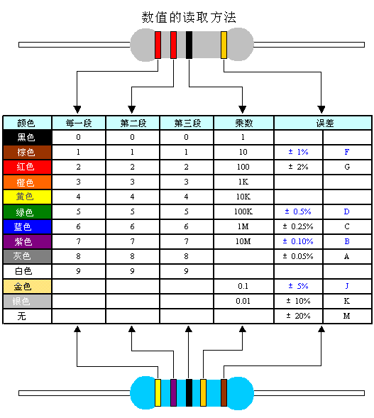
色标法:

Slide 11
6.色环电阻第一环如何确定:
a.四环电阻:
因表示误差的色环只有金色或银色,色环中的金色或银色环一定是第四环.
b.五环电阻:
(1)从阻值范围判断:因为一般电阻范围是0-10M,如果我们读出的阻值超过这个范围,可能是第一环选错了.
(2)从误差环的颜色判断:表示误差的色环颜色有银、金、紫、蓝、绿、红、棕.如里靠近电阻器端头的色环不是误差颜色,则可确定为第一环.

Slide 12
7.普通电阻的选用常识:
a.正确选有电阻器的阻值和误差:
阻值选用:原则是所用电阻器的标称阻值与所需电阻器阻值差值越小越好.
误差选用:时间常数RC电路所需电阻器的误差尽量小.一般可选5%以内.对退耦电路,反馈电路滤波电路负载电路对误差要求不太高.可选10%-20%的电阻器.
b.注意电阻器的极限参数:
额定电压:当实际电压超过额定电压时,即便满足功率要求,电阻器也会被击穿损坏.
额定功率:所选电阻器的额定功率应大于实际承受功率的两倍以上才能保证电阻器在电路中长期工作的可靠性.

Slide 13
C.要首选通用型电阻器:
通用型电阻器种类较多、规格齐全、生产批量大,且阻值范围、外观形状、体积大小都有挑选的余的,便于采购、维修.
d.根据电路特点选用:
高频电路:分布参数越小越好,应选用金属膜电阻、金属氧化膜电阻等高频电阻.
低频电路:绕线电阻、碳膜电阻都适用.
功率放大电路、偏置电路、取样电路:电路对稳定性要求比较高,应选温度系数小的电阻器.
退耦电路、滤波电路: 对阻值变化没有严格要求,任何类电阻器都适用.
e.根据电路板大小选用电阻:

Slide 14
8.敏感电阻器常识:
a.热敏电阻:
是一种对温度极为敏感的电阻器.分为正温度系数和负温度系数电阻器.选用时不仅要注意其额定功率、最大工作电压、标称阻值,更要注意最高工作温度和电阻温度系数等参数,并注意阻值变化方向.
b.光敏电阻:
阻值随着光线的强弱而发生变化的电阻器. 分为可见光光敏电阻、红外光光敏电阻、紫外光光敏电阻.选用时先确定电路的光谱特性.
c.压敏电阻:
是对电压变化很敏感的非线性电阻器.当电阻器上的电压在标称值内时,电阻器上的阻值呈无穷大状态,当电压略高于标称电压时,其阻值很快下降,使电阻器处于导通状态,当电压减小到标称电压以下时,其阻值又开始增加.

Slide 15
压敏电阻可分为无极性(对称型)和有极性(非对称型)压敏电阻.选用时,压敏电阻器的标称电压值应是加在压敏电阻器两端电压的2-2.5倍.另需注意压敏电阻的温度系数.
d.湿敏电阻:
是对湿度变化非常敏感的电阻器,能在各种湿度环境中使用.它是将湿度转换成电信号的换能器件.选用时应根据不同类型号的不同特点以及湿敏电阻器的精度、湿度系数、响应速度,湿度量程等进行选用.

Slide 16
电 容 器

Slide 17
1.概念:
由两个金属电极中间夹一层绝缘介质构成.当在两极间加上电压时,电极上储存的电荷.电容是一种储能元件.电容量是电容器储存电荷多少的一个量值.
作用:
调谐、滤波、耦合、隔直、交流旁路和能量转换.

Slide 18
2.电容的分类:
a.按介质不同分:空气介质、纸质、有机薄膜、瓷介质、云母、电解电容等.
b.按结构: 固定电容、半可变电容、可变电容.
C.按安装方式: 插件电阻、贴片电阻.

Slide 19
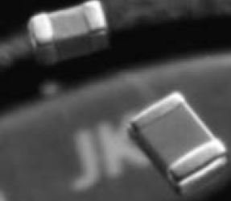


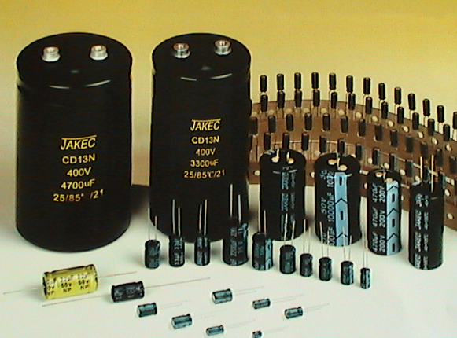
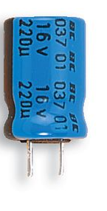
3.常见电容器图示:
积层贴片电容
钽电解电容
铝电解电容

Slide 20
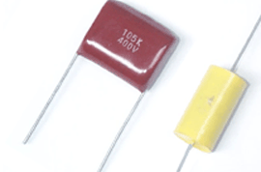
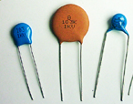

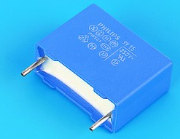

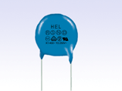
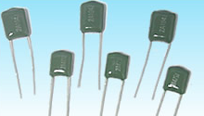
金属膜电容
瓷片电容
独石电容
安规电容
涤纶电容

Slide 21
4.电容器的主要参数:
a.标称容量:
标称在电容器上的容量称为标称容量.单位为法拉(F).常用单位:微法(μF)纳法(nF)皮法(pF).
1法拉（F）= 1000（毫发）= 1000000微法（μF） 1μF= 1000纳法(nF)= 1000000皮法（pF）
b.允许误差:
电容的实际容量相对于标称值的最大允许偏差范围称为允许误差.
c.额定电压:
指电容器在规定的工作温度范围内,长期可靠工作所能承受的最高电压.
d.绝缘电阻:
指电容器两极之间的电阻,又叫漏电电阻.理想的电容器的绝缘电阻为无穷大, 实际不为无穷大.绝缘电阻越大,表明电容器质量越好. R=U/I

Slide 22
5.容量和误差的标注方法:
a.直标法:
指在电容器的表面直接用数字或字母标注出标称容量,额定电压等参数.
b.数字和文字标注:
用2-4位数字和一个字每混合后表示电容器的容量大小.数字表示有效数值,字母表示数量级.常用字母m 、 μ 、 n 、 p等.
c.三位数字表示法:
前两位为有效数字,第三位表示有效数字后面加零的个数,但如第三位数字为9,则9表示乘0.1。单位为皮法(pF).
d.四位数字表示法:
用1-4位数字表示电容器的容量,单位为pF.如用零点几表示容量时,单位为μF. 3300=3300pF 0.056=0.056μF
c.色标法：同电阻标法.

Slide 23
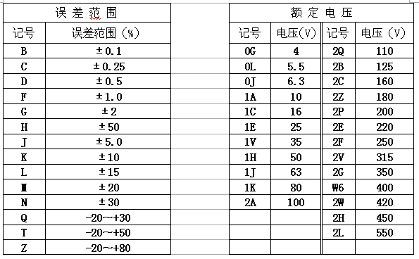
6.误差代码及额定电压代码:

Slide 24
7.材质与应用:
NPO:属1类陶瓷介质,电气性能最稳定,基本上不随温度、时间、电压的改变而改变,适用于对稳定性、可靠性要求较严格的场合,由于电气性能稳定,DF值很小,可很好的工作在高频、特高频、甚高频频段.
X7R:属2类陶瓷介质,电气性能较稳定, 随温度、时间、电压的改变,其特性变化不明显.适用于要求较高的耦合、旁路、滤波电路及10兆以下的中频场合.
Y5V(Z5U):属2类陶瓷介质,具有很高的介电常数,常用于生产小体积,大容量的电容器,其容量随温度改变比较明显.但成本较低,仍广泛用于对容量,损耗要求不高的耦合、滤波、旁路等电路场合.

Slide 25
电感器&磁珠

Slide 26
1.概念:
能产生电感作用的元件统称为电感原件.
作用:
阻交流通直流,阻高频通低频(滤波)

Slide 27
2.电感器的分类:
a.按导磁体性质分类:空芯线圈、铁氧体线圈、铁芯线圈、铜芯线圈.
b.按工作性质分类:天线线圈、振荡线圈、扼流线圈、陷波线圈、偏转.
c.按绕线结构分类:单层线圈、多层线圈、蜂房式线圈.

Slide 28
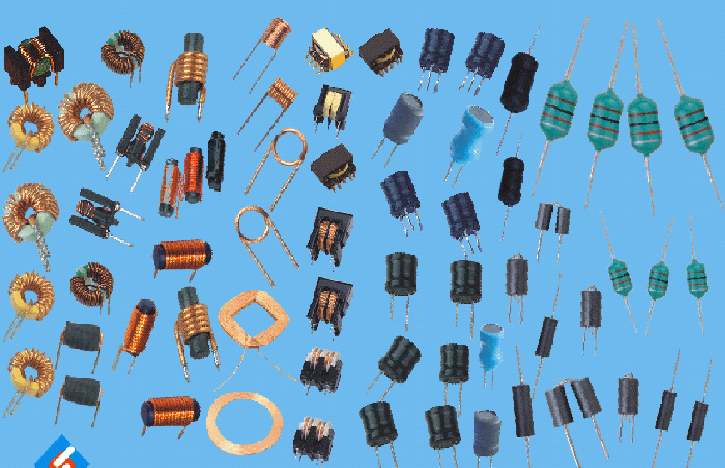
3.常见电感器图示:

Slide 29
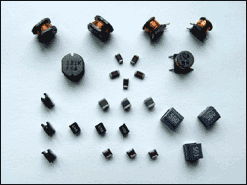
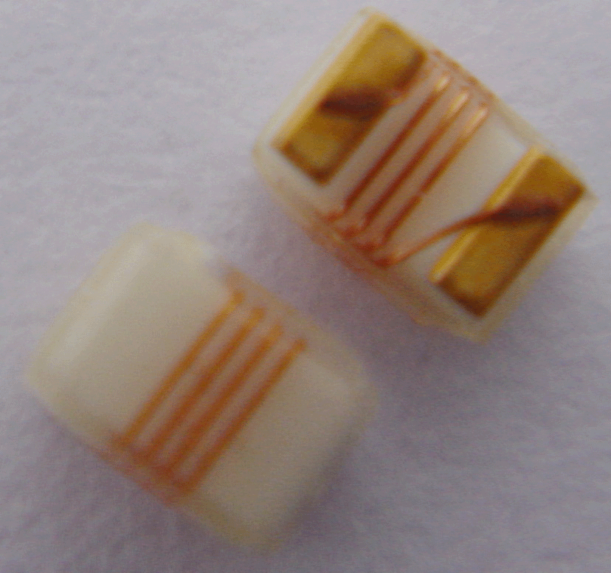
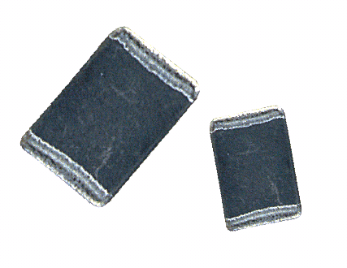
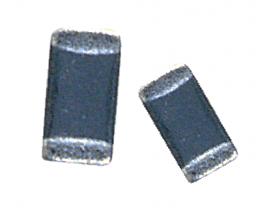
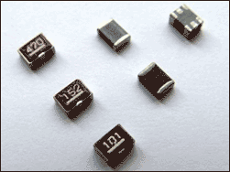

Slide 30

4.电感器的主要参数:
a.标称电感量:
电感器上标注的电感量的大小.表示线圈本身固有特性,主要取决于线圈的圈数,结构及绕制方法等,与电流大小无关,反映电感线圈存储磁场能的能力,也反映电感器通过变化电流时产生感应电动势的能力.单位为亨(H).
b.允许误差 :
电感的实际电感量相对于标称值的最大允许偏差范围称为允许误差.
误差代码:

Slide 31
c.感抗 XL:
电感线圈对交流电流阻碍作用的大小称感抗XL,单位是欧姆.它与电感量L和交流电频率f的关系为XL=2πfL.
d.品质因素 Q :
表示线圈质量的一个物理量,Q为感抗XL与其等效的电阻的比值,即：Q=XL/R. 线圈的Q值愈高,回路的损耗愈小.线圈的Q值与导线的直流电阻,骨架的介质损耗,屏蔽罩或铁芯引起的损耗,高频趋肤效应的影响等因素有关.线圈的Q值通常为几十到一百.
e.额定电流:
额定电流是指能保证电路正常工作的工作电流.

Slide 32
5.感量和误差的标注方法:
a.直标法:
在电感线圈的外壳上直接用数字和文字标出电感线圈的电感量,允许误差及最大工作电流等主要参数.
b.色标法：同电阻标法.单位为μH

Slide 33
6.磁珠:
概念:
采用在高频段具有良好阻抗特性的铁氧体材料烧结面成，专用于抑制信号线、电源线上的高频噪声和尖峰干扰，还具有吸收静电脉冲的能力。
主要参数:
标称值:因为磁珠的单位是按照它在某一频率产生的阻抗来标称的，阻抗的单位也是欧姆 .一般以100MHz为标准，比如2012B601，就是指在100MHz的时候磁珠的阻抗为600欧姆。
额定电流:额定电流是指能保证电路正常工作允许通过电流.

Slide 34
8.电感与磁珠的区别:
有一匝以上的线圈习惯称为电感线圈,少于一匝（导线直通磁环）的线圈习惯称之为磁珠;
电感是储能元件,而磁珠是能量转换（消耗）器件;
电感多用于电源滤波回路,磁珠多用于信号回路,用于EMC对策;
磁珠主要用于抑制电磁辐射干扰,而电感用于这方面则侧重于抑制传导性干扰.两者都可用于处理EMC、EMI问题;
电感一般用于电路的匹配和信号质量的控制上.在模拟地和数字地结合的地方用磁珠.

Slide 35
二 极 管

Slide 36
1.概念:
半导体二极又称晶体二极管,简称二极管,由一个PN结加上引线及管壳构成.具有单向导电性,为非线性元器件.
作用:检波、整流、开关、稳压等

Slide 37
2.二极管的分类:
a.按材料分:锗二极管 硅二极管
锗管导通电压:0.2-0.3V
硅管导通电压:0.6-0.8V
导通电压:当正向电压超过某一数值后,二极管导通,正向电流随外加电压增加迅速增大,该电压称为导通电压.
b.按作用分:整流二极管、稳压二极管、开关二极管、发光二极管、光敏二极管等.

Slide 38

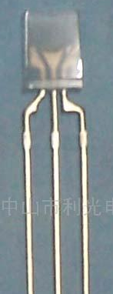

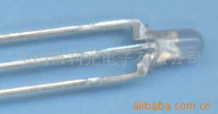

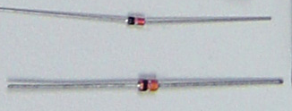

3.常见二极管图示:
LED
红外光发射管
红外光接收管

Slide 39
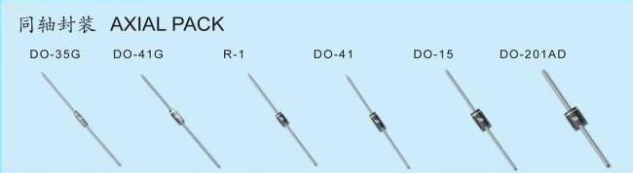
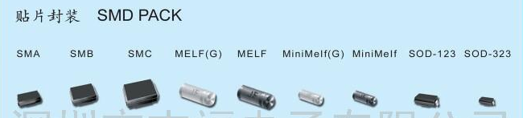
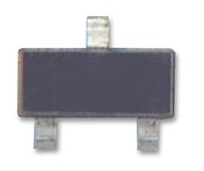
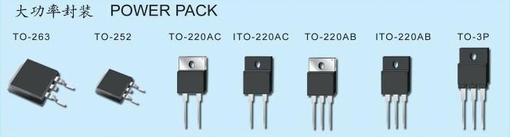
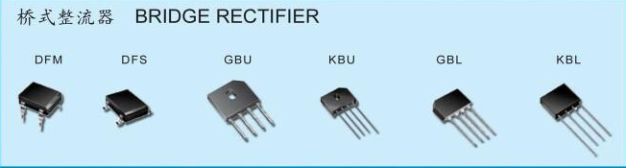
双二极管
BAV99

Slide 40
4.二极的主要参数:
a.最高工作频率fM----二极管能承受的最高频率.通过PN结交流电频率高于此值,二极管接不能正常工作.
b.最高反向工作电压VRM（V）----二极管长期正常工作时所允许的最高反压.若越过此值,PN结就有被击穿的可能,对于交流电来说,最高反向工作电压也就是二极管的最高工作电压.
c.最大整流电流IOM（mA）----二极管能长期正常工作时的最大正向电流.因为电流通过二极管时就要发热,如果正向电流越过此值,二极管就会有烧坏的危险.所以用二极管整流时,流过二极管的正向电流（既输出直流）不允许超过最大整流电流.

Slide 41
5.几种特殊二极管简介:
整流二极管:
概念:
整流二极管是由硅半导体材料制成,采用面接 触结构.
特点:
工作频率低,允许的工作温度高,允许通过的 正向电流大反向击穿电压高.
作用:
将交流电变成直流电.

Slide 42
稳压二极管:
概念:
又叫齐纳二极管,利用PN结反向击穿所表现出稳压特性而制成的器件.稳压管在电路中是反向连接的.在一定条件下它能使稳压管所接电路两端电压稳定在一个规定的范围内.在是电路中一般起保护作用.
主要参数:
稳定电压:稳压管在起稳压作用的范围内,其两端的反向电压值为稳定电压.
最大工作电流:在长期工作时,允许通过的最大反向电流值.
最大耗散功率:在给定的作用条件下,稳压二极管允许承受的最在功率.

Slide 43
变容二极管:
概念:
变容二极管是一种利用半导体的PN结电容随外加反向偏压变化而变化的原理制成的半导体二极管.反向偏压越高,结电容越小;反向偏压越小,结电容越大.
作用:
可替代可变电容器,在现代通信设备、数字电路及家用电器中作调谐频率自动微调使用.
主要参数:
结电容:指在一特寂的反偏压下,变容二极管的PN结电容.
结电容变化范围:在工作电压范围内结电容的变化范围.
电容比: 是结电容变化范围内最大电容与最小电容之比.
Q值:是变容二极管的品质因数,它反映了对回路能量的损耗.

Slide 44
LED:
概念:
发光二极管是一种将电信号转换成光信号的半导体器件,具有单向导电性,正向导通时才能发光.
分类:
按发光管发光颜色:红色、橙色、绿色（又细分黄绿、标准绿和纯绿）、蓝光等. 发光二极管中也包含二种以下颜色的芯片,做成多彩灯.根据发光二极管出光处掺或不掺散射剂、有色还是无色,上述各种颜色的发光二极管还可分成有色透明、无色透明、有色散射和无色散射四种类型.
按发光管出光面特征 :圆灯、方灯、矩形、面发光管、侧向管、表面安装用微型管等.
按发光强度和工作电流 :普通（发光强度<10mcd;高亮（发光强度10～100mcd);超高（发光强度>100mcd).

Slide 45

6.二极管正负极判断 :
a.看外壳上的符号标记：
普通二极管一般为玻璃封装和塑料封装,外壳上均印有型号和标记.标记有箭头、色点、色环三种.箭头所指方向或靠近色环一端为阴极,有色点一端为阳极.
负极
负极

Slide 46
b.透过玻璃看触针：
对于点接触型玻璃外壳二极管,如果标记已磨掉,则可将外壳上的漆层（黑色或白色）轻轻刮掉一点,透过玻璃看那头是金属触针,那头是N型锗片.有金属触针的那头就是正极 .
c.万用表测试:
用万用表R*100或R*1K档,任意测量二极管的两根引线,如果量出的电阻只有几百欧姆（正向电阻）,则黑表笔（既万用表内电池正极）所接引线为正极,红表笔（既万用表内电源负极）所接引线为负极.

Slide 47
7.二极管检测:
用万用表R*10K档测正,反向电阻,一般正向电阻小于30K,反向电阻大于1M.若正、反向电阻均为零,说明内部击穿短路.若正、反电阻均为无穷大,说明内部开路.

Slide 48
三 极 管

Slide 49
1.概念:
半导体三极管也称双极型晶体管,晶体三极管,简称三极管,是一种电流控制电流的半导体器件.
作用:
把微弱信号放大成辐值较大的电信号, 也用作无触点开关 .

Slide 50
2.三极管的分类:
a.按材质分: 硅管、锗管
b.按结构分: NPN 、 PNP
c.按功能分: 开关管、功率管、达林顿管、 光敏管等.

Slide 51
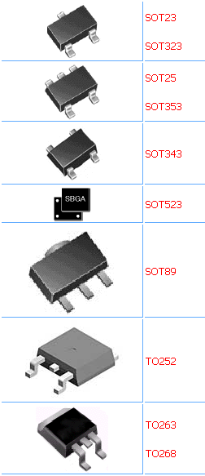
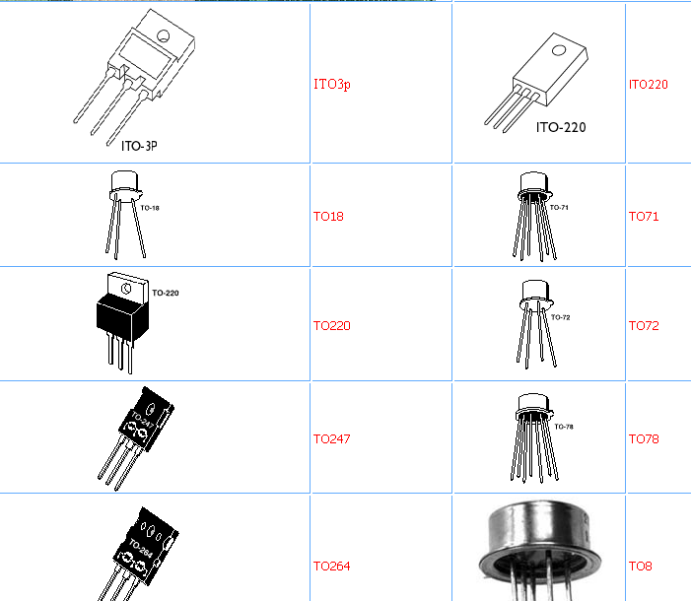
3.常用三极管图示:

Slide 52
4.三极管的主要参数:
a. 特征频率fT:当f= fT时,三极管完全失去电流放大功能.如果工作频率大于fT,电路将不正常工作.
b. 工作电压/电流:用这个参数可以指定该管的电压电流使用范围.
c. hFE:电流放大倍数.
d. VCEO:集电极发射极反向击穿电压,表示临界饱和时的饱和电压.
e. PCM:最大允许耗散功率.
f. 封装形式：指定该管的外观形状,如果其它参数都正确，封装不同将导致组件无法在.

Slide 53
5.判断基极和三极管的类型:
先假设三极管的某极为”基极”,将黑表笔接在假设基极上,再将红表笔依次接到其余两个电极上,若两次测得的电阻都大(约几K到几十K),或者都小(几百至几K),对换表笔重复上述测量,若测得两个阻值相反(都很小或都很大),则可确定假设的基极是正确的,否则另假设一极为”基极”,重复上述测试,以确定基极.
当基极确定后,将黑表笔接基极,红表笔笔接基它两极若测得电阻值都很少,则该三极管为NPN,反之为PNP.
判断集电极C和发射极E,以NPN为例:
把黑表笔接至假充的集电极C,红表笔接到假设的发射极E,并用手捏住B和C极,读出表头所示C,E电阻值,然后将红,黑表笔反接重测.若第一次电阻比第二次小,说明原假设成立.

Slide 54
场 效 应 管

Slide 55
1.概念:
场效应晶体管（Field Effect Transistor缩写(FET)）简称场效应管.由多数载流子参与导电,也称为单极型晶体管.它属于电压控制型半导体器件.
特点:
具有输入电阻高（108～109Ω）、噪声小、功耗低、动态范围大、易于集成、没有二次击穿现象、安全工作区域宽等优点,现已成为双极型晶体管和功率晶体管的强大竞争者.
作用:
场效应管可应用于放大.由于场效应管放大器的输入阻抗很 高,因此耦合电容可以容量较小,不必使用电解电容器.
场效应管可以用作电子开关.
场效应管很高的输入阻抗非常适合作阻抗变换.常用于多级 放大器的输入级作阻抗变换.
场效应管可以用作可变电阻.
场效应管可以方便地用作恒流源.

Slide 56
2.场效应管的分类:
场效应管分结型、绝缘栅型(MOS)两大类
按沟道材料:结型和绝缘栅型各分N沟道和P沟道两种.
按导电方式:耗尽型与增强型,结型场效应管均为耗尽型,绝缘栅型场效应管既有耗尽型的,也有增强型的。
场效应晶体管可分为结场效应晶体管和MOS场效应晶体管,而MOS场效应晶体管又分为N沟耗尽型和增强型;P沟耗尽型和增强型四大类.见下图 :

Slide 57
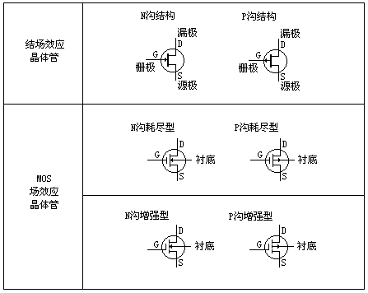

Slide 58
3.场效应管的主要参数:
Idss — 饱和漏源电流.是指结型或耗尽型绝缘栅场效应管中,栅极电压UGS=0时的漏源电流.
Up — 夹断电压.是指结型或耗尽型绝缘栅场效应管中,使漏源间刚截止时的栅极电压.
Ut — 开启电压.是指增强型绝缘栅场效管中,使漏源间刚导通时的栅极电压.
gM — 跨导.是表示栅源电压UGS — 对漏极电流ID的控制能力,即漏极电流ID变化量与栅源电压UGS变化量的比值.gM 是衡量场效应管放大能力的重要参数.
BVDS — 漏源击穿电压.是指栅源电压UGS一定时,场效应管正常工作所能承受的最大漏源电压.这是一项极限参数,加在场效应管上的工作电压必须小于BVDS.
PDSM — 最大耗散功率,也是一项极限参数,是指场效应管性能不变坏时所允许的最大漏源耗散功率.使用时,场效应管实际功耗应小于PDSM并留有一定余量.
IDSM — 最大漏源电流.是一项极限参数,是指场效应管正常工作时,漏源间所允许通过的最大电流.场效应管的工作电流不应超过IDSM

Slide 59
4.结型场效应管的管脚识别:
判定栅极G:
将万用表拨至R×1k档,用万用表的负极任意接一电极,另一只表笔依次去接触其余的两个极,测其电阻.若两次测得的电阻值近似相等,则负表笔所接触的为栅极,另外两电极为漏极和源极.漏极和源极互换,若两次测出的电阻都很大,则为N沟道;若两次测得的阻值都很小,则为P沟道.
判定源极S、漏极D:
在源-漏之间有一个PN结,因此根据PN结正、反向电阻存在差异,可识别S极与D极.用交换表笔法测两次电阻,其中电阻值较低（一般为几千欧至十几千欧）的一次为正向电阻,此时黑表笔的是S极,红表笔接D极.

Slide 60
5.常效应管与晶体三极管的比较
场效应管是电压控制元件,而晶体管是电流控制元件.在只允许从信号源取较少电流的情况下,应选用场效应管;而在信号电压较低,又允许从信号源取较多电流的条件下,应选用晶体管.
场效应管是利用多数载流子导电,所以称之为单极型器件,而晶体管是即有多数载流子,也利用少数载流子导电,被称之为双极型器件.
有些场效应管的源极和漏极可以互换使用,栅压也可正可负,灵活性比晶体管好.
场效应管能在很小电流和很低电压的条件下工作,而且它的制造工艺可以很方便地把很多场效应管集成在一块硅片上,因此场效应管在大规模集成电路中得到了广泛的应用.

Slide 61
保 险 丝

Slide 62
1.概念:
保险丝是一种具有保护作用的电子装置,它通常串联在电路中,在故障电流增大到一定数值时,自身熔断而切断电路或自身发热使其电阻急剧升高阻止电流通过电路,达到保护电路中其它设备的目的.在电路过电流保护组件中最常用的就是保险丝.
作用:
当电路中出现较大的过载电流时,保险丝应在规定的时间内切断过载电流,保护电路中其它电子或电气设备之零组件的安全.

Slide 63
2.保险丝的分类:
a.保险丝管:
概念:
最通用的一种保险丝,外壳用玻璃/瓷壳作的,内部是保险丝,一般用在电源插座,电子设备仪器、 DVD 、 VCD 、电视机等交流电源输入的地方.
分类:
按结构可分为：无引线式和引线焊接式.
按熔断时间可分为：普通保险丝管、快速熔断保险丝 管、延时熔断保险丝管.
主要参数：
额定电压：
额定电流：
熔断时间：

Slide 64
b.可恢复保险丝（热敏电阻类）:
概念:
由高分子聚合物及导电材料等混合制成的.当正常工作电流通过时保险丝呈低阻状态；当电路中有异常大电流通过时保险丝呈高阻状态;当电路中大电流消失后保险丝又呈低阻状态.
作用:
常用于电脑周边电子产品.防止电源短路、浪涌电流对产品的损坏.
主要参数：
最大电压：在20 ℃时元件两端所能承受的最大电压降.
保持电流：在20 ℃时元件流过足以触发关断的最小电流值.
原始电阻：在20 ℃时元件断开关的阻抗,一般只有几毫欧到 几欧.
断开时间：在20 ℃条件下,以5倍保持电流触元件断开的最大 时间.
恢复时间：指20 ℃电源移去后由关断到闭合导通的时间,一 般小于20s.

Slide 65
c.温度保险丝:
概念:
设备温度异常升高,当温度超过允许异常温度时,温度保险丝便会自动熔断,切断电源,防止电器进一步损坏,杜绝火灾发生.
作用:
线圈类产品 (变压器、电源适配器、充电器及电机)
家用电器(电风扇、空调、电热器具、加湿器、照明器具)
主要参数：
额定温度：也称为动作温度或熔断温度,它是指在无负荷的情 况下,使温度以每分钟1 ℃的速度升至熔断时的温 度.
熔断精度：是指温度保险丝实际熔断温度与额定温度 的差值.
额定电压：
额定电流：

Slide 66
d.熔断电阻器:
概念:
又称为保险电阻.这是一种兼具电阻器和熔断器双重功能的元件.在电路正常工作时,熔断电阻器的额定功率下发出的热量与周围介质达到平衡,它具有电阻器的功能;当电路出现异常过载超过其额定功率时,它就会像保险丝一样熔断,使连接的电路断开起到保护元件的作用.
分类:可恢复式和不可恢复
主要参数：
额定功率：
标称阻值：
阻值精度：
开路电压：
熔断特性：是指电路实际功耗为额定功耗的若干倍时,连续负 荷动行一定时间后, 在规定的环境温度范围内保 证电阻熔断的特性.

Slide 67

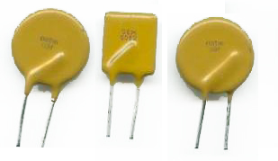
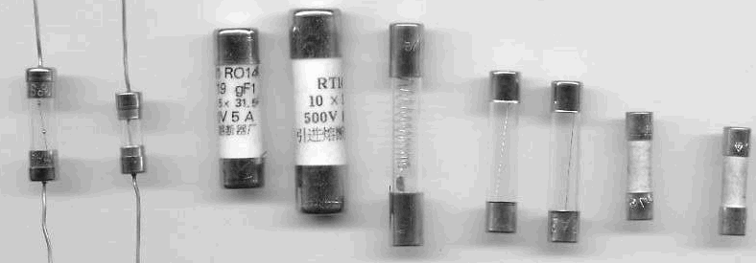
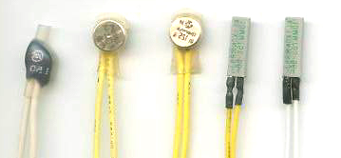
3.常见保险丝图示:
自恢复保险丝
保险丝管
温度保险丝

Slide 68
石英晶体谐振器

Slide 69
1.概念:
石英晶体谐振器又称为石英晶体,俗称晶振.是利用石英晶体的压电效应而制成的谐振元件.与半导体器件和阻容元件一起使用,便可构成石英晶体振荡器.
压电效应:
对某些电介质施加机械力而引起它们内部正负电荷中心相对位移,产生极化,从而导致介质两端表面内出现符号相反的束缚电荷.在一定应力范围内,机械力与电荷呈线性可逆关系.这种现象称为压电效应.
作用：
提供系统振荡脉冲,稳定频率,选择频率.

Slide 70
2.主要参数：
a.标称频率:在规定条件下,晶振的谐振中心频率.
b.调整频差:在规定条件下,基准温度时的工作频率相对标称频率的最大偏离值.(ppm)
c.温度频差:在规定条件下,在整个工作温度范围内,相对于基准温度时工作频率的允许偏离值.
d.负载谐振电阻:晶振与指定外部电容相串联,在负载谐振频率时的电阻值.
e.负载电容: 是指与晶振一起决定负载谐振频率的有效外界电容.常用标准值有:12pF 、 16pF 、 20pF 、 30pF.

Slide 71
电声器件

Slide 72
1.概念:
电声器件通常是指能将音频电信号转换成声音信号或者能将声音信号转换成音频信号的器件.
扬声器:把音频信号转变为声音信号的电声器件;
传声器:把声音信号转变为音频电信号的电声器件;
拾音器、耳机和蜂鸣器等也属于电声器件.

Slide 73
扬声器:
1.分类:
按工作频率分:
低音,高音,中音,全频带扬声器;
按驱动方式或能量转换方式分:
电动式,电磁式,压电式,电容式,数字式,晶 体式等扬声器;
按扬声器音膜分:
纸盆扬声器,非纸盆扬声器,带橡皮边的,带 泡沫边的等扬声器;
按声波的辐射方式分:
直射式和反射式.

Slide 74
2.扬声器的主要参数:
额定功率:是指扬声器在失真度允许的条件下,能长时间正常工作时输入的电功率.一般情况下,扬声器能承受的功率大于额定功率的1.5-2倍,但通常给扬声器输入的功率要小于额定功率.
额定阻抗:是指扬声器在额定功率下所得到的交流阻抗值.只有扬声器的阻抗与功放的电路输出端的阻抗相匹配时,扬声器才能得到最佳的工作状态.通常有:4Ω 、 8Ω 、 16Ω 、 32Ω.
失真度:是指扬声器发出的声音与原音不尽相同,而是掺杂了许多谐波后的噪音.
灵敏度:是指在规定范围内输入给扬声器的视在功率为0.1VA的信号时,在其参考轴上距参考点1m产生的电压. 反映电声转换效率的高低.
指向性: 是指扬声器放音时在空间不同的方向上辐射的声压分布特性. 频率越高指向性越强.

Slide 75
传声器:
1.分类:
动圈式传声器、驻极体传声器、电容式传声器、晶体式传声器、炭粒式传声器、铝带式传声器等.
2.主要参数:
灵敏度:
是指传声器在一定声压作用下能产生的输出电压,其单 位为mV/Pa.
输出阻抗:
指传声器在1kHz情况下,测得输出端的交流阻抗.输出 阻抗在2KΩ以下的称为低阻抗传声器,输出阻抗在 2KΩ以上的为高阻抗传声器.

Slide 76
指向性: 是指传声器灵敏度随声波入射方向而变化的 特性.指向性分为三种:全指向,单指向,双指向.
全指向: 对四面八方的声音都有相同的灵敏度.
单指向:其正面的灵敏度高于背面的灵敏度.
双指向:其正面与背面的灵敏度一样, 而两个侧面 的灵敏度较低.
固有噪声:是指传声器在没有外界声音的情况下所输 出的电压,此输出越小越好.

Slide 77
开关/按钮

Slide 78
1.概念:
是用来接通和断开电路的元件.开关应用在各种电子设备,家用电器中.
2.分类:
按用途分:波段开关,录放开关,电源开关,预选开关, 限位开关,控制开关,转换开关,隔离开关等.
按结构分:滑动开关,钮子开关,拨动开关,按钮开关,薄 膜开关等.

Slide 79
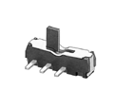
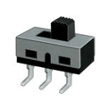

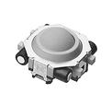
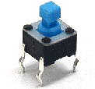
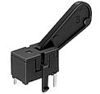
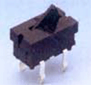
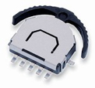
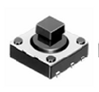
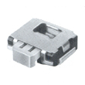
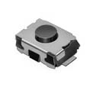
3.常用开关图示:

Slide 80
4.主要参数:
a.额定电压: 是指开关在正常工作时所允许的安全电压. 加在开关两端的电压大于此值,会造成两个触点之间打火击穿.
b.额定电流: 指开关接通时所允许通过的最大安全电流.当超过此值时,开关的触点会因电流太大而烧毁.
c.绝缘电阻: 指开关的导体部分与绝缘部分的电阻值.绝缘电阻值应在100MΩ以上.
d.接触电阻: 是指开关在导通状态下,每对触点之间的电阻值.一般要求在0.1-0.5Ω以下,此值越小越好.
e.耐压: 指开关对导体及地之间所能承受的最低电压.
f.寿命: 是指开关在正常工作条件下, 能操作的次数.一般要求在5000-35000次左右.

Slide 81
集成电路

Slide 82
1.概念:
采用半导体制作工艺，把多个元器件及连接导线制作在同一块半导体基片上所得到的器件,称之为集成电路,通常称为IC—integrated circuit。
特点:具有体积小、功耗小、可靠性高、成本低 等优点.
应用:自动控制、测量仪器、通信、电子计算器 等科学领域 .
常见封装: 圆形金属封装、陶瓷或塑料封装、 双列直插单、列直插式封装等. (SIP, DIP, SOP, SSOP, PLCC, BGA…)

Slide 83
2.集成电路的分类:
a.按功能结构:
数字集成电路:用来产生、放大和处理各种数字信号（指在时间上和幅度上离散取值的信号).
模拟集成电路:用来产生、放大和处理各种模拟信号(指在时间上和幅度上连续取值的信号).
b.按集成度高低:
小规模集成电路:集成100个以内元器件或10个门电路.
中规模集成电路:集成100-1000个元器件或10-100个门电路.
大规模集成电路:集成1000个以上元器件或100个以上门电路.
超大规模集成电路:集成10万个以上元器件或1万门电路.

Slide 84
c.按制作工艺:
半导体集成电路:
双极型:利用电子和空穴两种载流子导电,制作工艺复 杂，功耗较大,技术成熟.(TTL,ECL,HTL, STTL等类型)
单极型(MOS): 只用一种载流子导电,制作工艺简单,功 耗也较低,易于制成大规模集成电路.(CMOS, NMOS, PMOS)
膜集成电路:
可分为厚膜集电路和薄膜集成电路.
混合集成电路:
是指在无源膜电路上外加半导体集成电路或二极 管晶体管等有源器件构成的电路.

Slide 85
3.集成电路引脚识别:
a.圆形和菱形封装:让引脚对着自己,由靠近定位标记的引脚开始,顺时针方向依次为1 、 2 、 3…
b.单列式:该种集成电路的定位标记有缺角,小孔,色点,凹坑,线条色带等.识别时引脚朝下,让定位标记对着自己,从标记侧的第一只引脚数起,依次为1 、 2 、 3…
c.双列式:该种集成电路的定位标记有色点,半圆缺口,凹坑等.识别时将集成电路水平放置,引脚向下,标记对着自己身体,从有标记边的第一个引脚开始按逆时针方向,依次为1 、 2 、 3…
d.四边形:该种集成电路的定位标记有色点,缺口等.识别时引脚向下,标记对着自己身体,从有标记的第一个引脚开始按逆时针方向,依次为1 、 2 、 3…

Slide 86
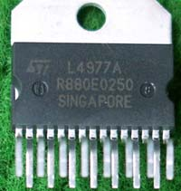

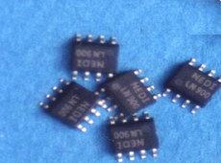
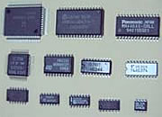
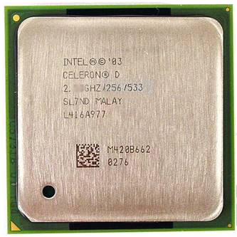
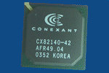
4.常见IC外形图示:

Slide 87
5.集成电路的主要参数:
a.电源电压: 它是指加给集成电路电源引脚的工作电压值.
b.电平/电压极限: 它是指集成电路输入输出电平/电压的最大最小值.
c.功耗: 它指集成电路所能承受的最大耗散功率.
d.工作环境温度: 指IC在工作时,不能超过的最高温度和所需的最低温度.

Slide 88
6.IC的检测:
a.电阻测试法:(非在路IC的测试,R*1k档)
它实际上是一种元器件的质量比较法.首先测试质量完好的单个IC各引脚对其接地端的阻值并做好记录,然后测试待测单个IC各引脚对其接地端的阻值,将测试结果过行比较,以判断被测IC的好坏.(这种比较不是阻值数值要绝对相等,而是要求变化规律相同,阻值差异正常)
b.电压测试法:(在路IC的测试)
当IC供电端电压正常时,IC各引脚电压有两种情况:一是引脚的电压数据取决于外部条件及外接元件;二是引脚电压数据由IC内部给出的.如果在路测得的电压与标准数据的规定有较大的差异,在排除外部条件及外接元件有质量问题后,大多数情况下可确认集成电路已损坏.
C.替代法:
对可疑的IC, 用同型号的好的IC替代试验判断IC好坏.
d.IC测试仪测试:
对可疑的IC,用IC测试仪测试好坏.

